Slide 1

Jatkaako vai eikö?
- Kas, siinä pulma!

Slide 2
Mihin kielitaitoa tarvitsee lukiossa?
Lukio-opetus on kokonaan suomeksi
Vieraiden kielten merkitystä jatko-opintoihin haettaessa
on vähennetty (reaaliaineiden kirjoittamisesta saa enemmän hakupisteitä)
Pakollisia kielten kursseja on nykylukiossa vain 11 (= ENA 6 + RUB 5)
🡪 Eli kielitaitoa ei tarvitse lukiossa juuri mihinkään (?)
MUTTA:

Slide 3
Kielitaito* on välttämättömyys
Jatko-opinnoissa
Työelämässä
Elämässä
*Huom!
Englannin osaaminen on nykyään itsestäänselvyys, ei erityisosaamista.
Kielitaitoinen ihminen osaa useampaa vierasta kieltä.

Slide 4
Mihin kielitaitoa tarvitsee elämässä?
Tutkimusten mukaan monipuolisesta kielitaidosta on hyötyä aivoille: monikielisyys parantaa oppimista, ajattelua, luovuutta, mentaalista joustavuutta sekä ihmissuhde- ja kommunikaatio-taitoja. Lisäksi se lykkää muistin rappeutumista vanhuudessa
Maailma pienenee koko ajan: kielitaito on tarpeen matkustaessa, mutta myös esim. netissä (tiedonhaku, verkkokaupat jne.)
Kieltenopiskelu on myös kulttuurin opiskelua. Kansainvälisen viestinnän onnistuminen edellyttää kulttuuritietoutta.
EU:n virallisen kielipolitiikan tavoite on, että jokainen EU-kansalainen hallitsee äidinkielen lisäksi kaksi muuta kieltä
Lähde: http://www.europarl.europa.eu/factsheets/fi/sheet/142/language-policy

Slide 5
Mihin kielitaitoa tarvitsee jatko-opinnoissa?
Vieraiden kielten merkitys jatko-opintoihin pääsemisessä on vähentynyt, mutta itse opiskelu ei suju ilman monipuolista kielitaitoa
Korkeakouluun pääsemisen jälkeen on edessä vielä kova urakka ennen valmistumista. Urakka on vielä kovempi, jos oma kielitaito ei riitä opintojen (tai työelämän) vaatimuksiin.
Pohdittavaa:
Mitä kieliopintoja unelma-alallesi kuuluu?
Ovatko oppimateriaalit ja alan tutkimus vieraskielisiä?
Riittääkö kielitaitosi, jos haluat lähteä opiskelijavaihtoon tai
työharjoitteluun ulkomaille?
Millaista kieltenosaamista tulevaisuuden työnantajasi arvostaa?

Slide 6

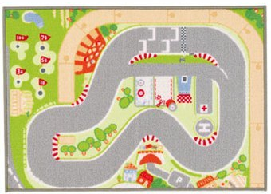



Miksi sitten juuri saksa?
Vasta-alkajat
Kielenoppiminen on hidasta, joten jatkamalla jo aloitettua pääsee paljon nopeammin ja helpommin pidemmälle
Uuden kielen oppiminen on motivoivaa, mutta ”pelkästä” peruskielitaidosta on iloa lähinnä vain vapaa-ajalla
Saksasta on hyötyä sekä vapaa-ajalla, opinnoissa että työelämässä
B-saksan lukijat
A-saksan lukijat

Slide 7

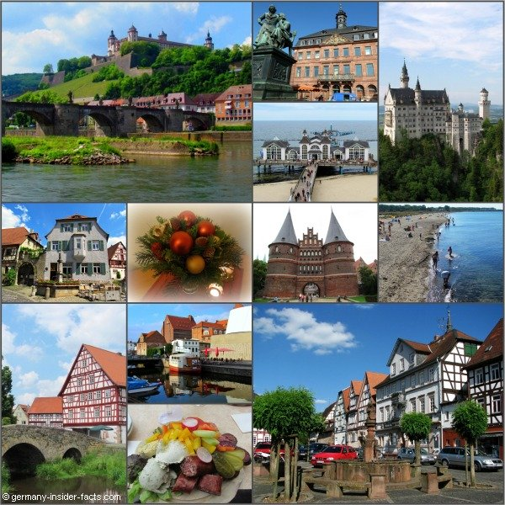
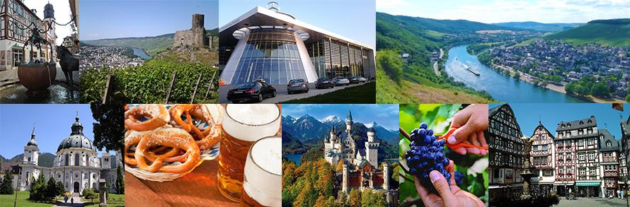
Saksa vapaa-ajalla
(ja Itävalta, Sveitsi, Liechtenstein jne.)

Slide 8
Saksa jatko-opinnoissa
Saksassa on yli 300 korkeakoulua ja 13 500 eri opintokokonaisuutta
Saksalla on paljon erilaisia kansainvälisiä vaihto-opiskeluohjelmia ja apurahajärjestelmiä
Suomessa Saksa on ylivoimaisesti suurin vaihto-opiskelumaa sekä lähtevien että saapuvien opiskelijoiden määrässä mitattuna
Saksalaisissa yliopistoissa opiskelu on yleensä ilmaista ja sisään pääsee suomalaisella yo-todistuksella (+DSH-kielitaitotesti). Pääsykokeita ja lukukausimaksuja ei ole.
Lähteet:
https://www.opiskeleulkomailla.fi/Maaopas_Saksa__d7742.html
https://www.goethe.de/ins/fi/fi/spr/stu.html

Slide 9
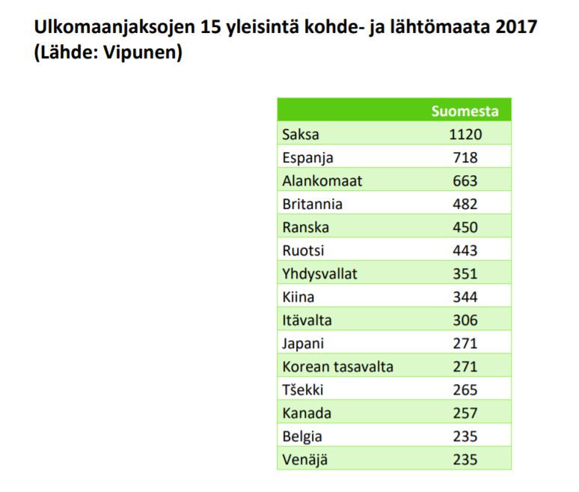
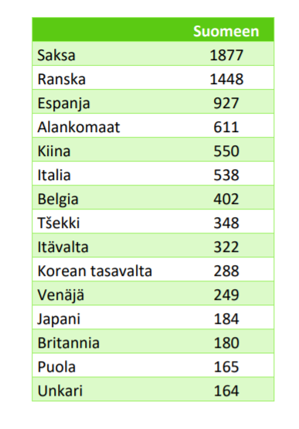
Korkeakoulujen vaihto-ohjelmat
Huom: ennen Brexitiä!
Lähde: http://www.cimo.fi/instancedata/prime_product_julkaisu/cimo/embeds/cimowwwstructure/166443_top_kohde-_ja_lahtomaat_2017.pdf

Slide 10
Mihin saksaa tarvitaan työelämässä?
Saksa on EU:n suurin kieli
Yrityksillä on yhä enemmän tarvetta useamman vieraan kielen taitajille. Eri kielten käytön yleisyys vaihtelee toimialoittain (esim. paperiteollisuudessa saksaa tarvitsee lähes 90 % yrityksistä)
Saksaa tarvitaan etenkin kaupan, talouden, tieteen, tekniikan ja turismin aloilla
Saksa on Suomen tärkein kauppakumppani sekä vienti- että tuontimäärillä mitattuna (vientimäärä Saksaan on suurempi kuin Pohjois- ja Etelä-Amerikkaan yhteensä)
Suomessa toimii 325 saksalaisyritystä, joissa työpaikkoja
yhteensä 19 898 (2018)
Lähteet: Elinkeinoelämän keskusliiton tutkimus (2013)
https://www.talouselama.fi/uutiset/kommentti-suomalaisten-kielitaito-rapistuu/9da3e681-bacc-346b-accb-c2f689af209e

Slide 11
Eli töitä olisi tarjolla, mutta:
83%:lla suomalaisista saksan kieltä käyttävistä yrityksistä on vaikeuksia löytää työvoimaa, jonka kielitaito riittää työelämän tarpeisiin
Asiantuntijakommentteja:
"Suomessa toimii perheyrityksiä, joissa vain iäkäs omistaja osaa saksaa. Ongelmana on yrityksen jatkuvuus nuoremman polven saksan kielen taidon heikentyessä", (Saksalais-Suomalaisen Kauppakamarin varatoimitusjohtaja Jan Feller)
"Vain harvat yliopistot yhdistävät saksan kieltä muihin opintoihin. Pulaa on erityisesti saksaa puhuvista insinööreistä. Olen joutunut sanomaan monelle Saksaan töihin haluavalle, että Saksassa täytyy osata saksaa.” (Joachim Bussian, Saksan Helsingin suurlähetystö)
"Englanniksi voi ostaa, mutta myymiseen tarvitaan saksaa", (Saksalais-Suomalaisen Kauppakamarin toimitusjohtaja Dagmar Ossenbrink)
Lähteet: Saksalais-suomalaisen kauppakamarin kysely (2018)
https://www.kauppalehti.fi/uutiset/kenenkaan-saksaa-puhuvan-suomalaisen-ei-pitaisi-olla-tyoton/cdfa056c-54ee-3e75-9d0d-93af72af04f0

Slide 12
Miksi kukaan ei enää osaa muuta kuin englantia?
(eli miksi erottuisit eduksesi, jos osaisit myös saksaa)
Suomalaisten kielitaito kaventuu koko ajan
Ylimääräisten vieraiden kielten opiskelu peruskoulussa ja lukiossa on vähentynyt radikaalisti viimeisen vuosikymmenen aikana
Saksan yo-kirjoituksiin osallistujien määrä on laskenut kymmenessä vuodessa pitkässä oppimäärässä 70% ja lyhyessä oppimäärässä 60 %.
Lähteet: https://www.ksml.fi/kotimaa/Vieraiden-kielten-suosio-romahti-yo-kokeessa-%E2%80%93-Olemme-todella-huolissamme/925906
https://www.sukol.fi/files/1960/Yo-tutkinnon_suorittaneet_2012-2014_19_Taulukko1.pdf

Slide 13

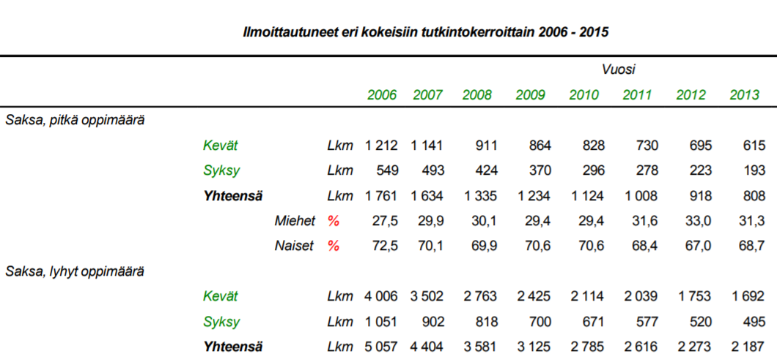
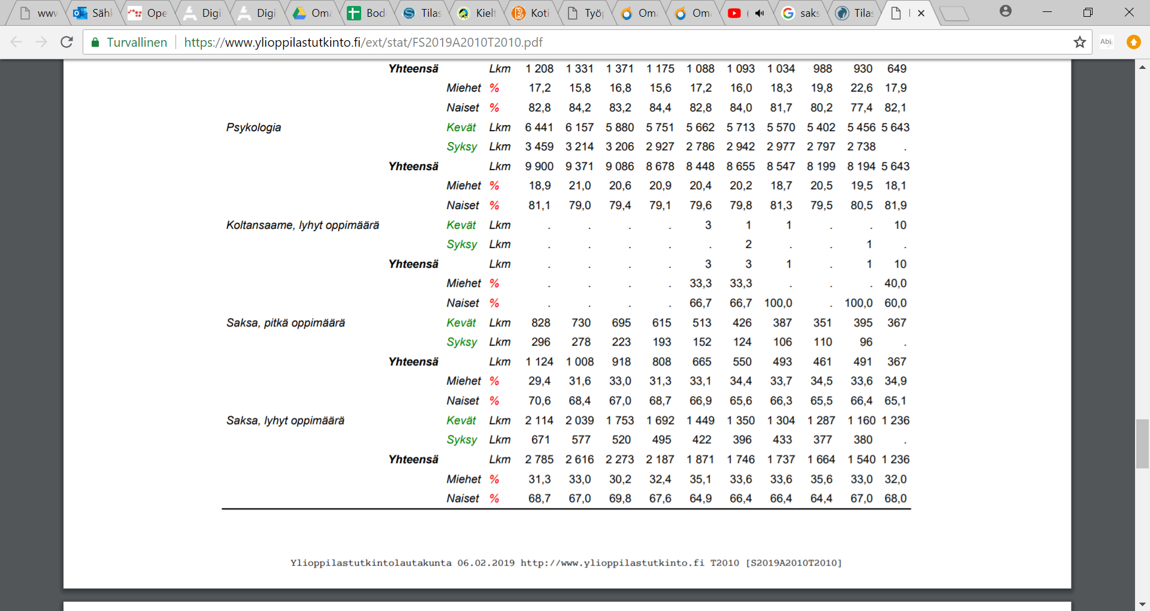
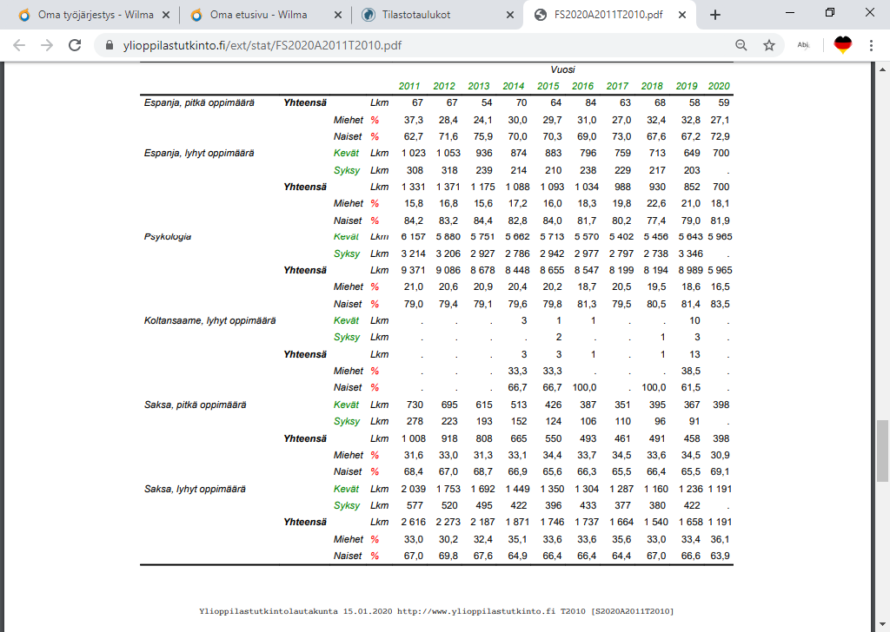
Saksan yo-kirjoittajat 2006-2020
…2016 2017 2018 2019 2020
Yht. 6818
Yht. 3909
Yht. 2116
HS 2014: ”Lyhyen saksan kirjoitti tämän vuoden kevään ja syksyn ylioppilaskirjoituksissa enää
alle 2 000 opiskelijaa, kun vielä 1990-luvulla kirjoittajia oli yleensä selvästi yli 10 000.”
https://www.hs.fi/kotimaa/art-2000002767350.html

Slide 14
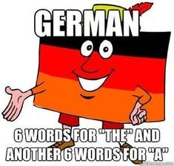


Miksi kielitaito kaventuu?
Kieltenopiskelu on työlästä?
Kielitaito on väline, ei sisältö?
Kieltenopiskelu vaatii pitkäjänteisyyttä?
Englannilla pärjää?
Muuta, mitä?

Slide 15


Jatkaa vai eikö?
”En osaa mitään, miksi jatkaisin?”
  No juuri siksi? ☺
  Osaat kyllä, ainakin verrattuna vasta-alkajiin!
  Onko kaikkea pakko osata täydellisesti? Onko vielä pakko päättää, mitä kirjoittaa?
”Ei kiinnosta, miksi jatkaisin?”
  Kaikki hyödylliset asiat eivät aina ole kiinnostavia
  Kiinnostavista asioista ei välttämättä makseta (hyvää) palkkaa
  Oma makukin voi kehittyä ajan kanssa ☺
”En tarvitse saksaa mihinkään, miksi jatkaisin?”
  Tiedätkö jo nyt 100%:n varmuudella, mitä teet loppuelämäsi?
  75 lukiokurssia on saatava kasaan jostain, miksei saksasta?
”On jo niin paljon kaikkea muuta lukujärjestyksessä, en ehdi /
jaksa jatkaa, miksi jatkaisin?”
  Koska ne muut asiat on mahdollista ottaa haltuun lyhyemmässä ajassa,
  kielitaidon kerääminen vaatii aikaa
  Kielitaito on yksi harvoista asioista, jonka oppii nuorena
  helpommin kuin vanhana!

Slide 16
Mitä vaihtoehtoja jatkamiselle on?
A-saksa: kurssit 1-8 (kerrataan myös perusasiat, mutta lopullinen tavoitetaso korkeampi)
  Tavoitteena kielitaito, jolla pärjää monipuolisesti myös työelämässä
  Hyvä menestyminen takaa kielitaidon, jolla jopa opiskelu ulkomailla onnistuu ongelmitta heti lukion jälkeen
B2-saksa kurssit 1-8 (tähän on helppo hypätä mukaan A2-pohjalta)
  Lähtötaso 8. luokalla alkanut valinnaiskieli (=2 vuotta 1h/vko)
  Tavoitteena kielitaito, jolla pärjää monipuolisesti arkielämässä ja jonka pohjalta on helppo jatkaa opiskelua työelämän tarpeita varten
B3-saksa kurssit 1-8 (/10) (kaikki ihan alusta)
  Kieltenopiskelu ihan alkeista lähtien
  Alkeiskursseilla etenemistahti nopeampi kuin peruskoulussa:
  kursseissa B31 ja B32 opiskellaan yläkoulun 2 vuoden oppimäärä
  Ryhmä yhdistyy 2 kurssin jälkeen B2-saksan ryhmään (eli B33= B21)
  ja tavoitetaso on siis sama

Slide 17
Saksan kieli yo-tutkinnossa
Vain A1-kieli (eli englanti) ja B1-kieli (ruotsi) ovat pakollisia lukiossa, muut kielten kurssit ovat aina vapaaehtoisia.
Koska A2- ja B2-saksan kurssit eivät ole pakollisia, opiskelun voi keskeyttää koska vain halutessaan (ja yo-kirjoituksiin osallistumiseen
ei vaadita kaikkien kurssien käymistä)
B2/B3-kielten arvioinnissa ei enää käytetä ns. Gaussin käyrää
Hyvä uutinen, jos enkku takkuaa: ylppäreissä on pakko kirjoittaa vain yksi kieli ja se voi olla myös saksa (jopa lyhyt saksa, jos kirjoittaa pitkän matikan).
A2-kielen opiskelun päätteeksi voi itse valita, haluaako kirjoittaa
pitkän A-oppimäärän vai lyhyen B-oppimäärän kokeen (eli voi
valita pitkän saksan, mutta kirjoittaa lyhyen)

Slide 18
Muita ideoita?
https://www.youtube.com/watch?v=Xl4seQB7XBY

